Slide 1


UNIVERSIDAD AUTÓNOMA DEL ESTADO DE MÉXICO
PLANTEL “LIC. ADOLFO LÓPEZ MATEOS” DE LA ESCUELA PREPARATORIA
DESARROLLO PERSONAL
RESILIENCIA Y EL VALOR DE LA TRASCENDENCIA
M. EN ED. SANDRA ARACELI DÍAZ VÁZQUEZ
SEPTIEMBRE 2019

Slide 2
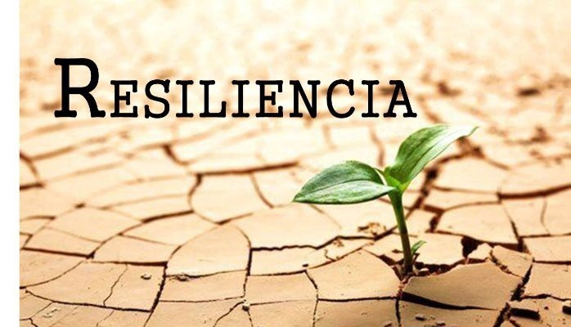
PROPÓSITO:
Valora la resiliencia como medios de auto control y capacidad para superar obstáculos y conseguir objetivos.

Slide 3
4.3 RESILIENCIA Y EL VALOR DE LA TRASCENDENCIA
¿Qué es la resiliencia?
¿Qué es la persona resiliente?
Factores de Riesgo y Protección
Resiliencia, Personalidad y Autoestima
¿Qué es trascendencia?
Elementos que contribuyen a su proyecto de vida para trascender
Mantener una salud integral en la adolescencia

Slide 4
Competencias
Competencias Disciplinares
Competencias Genéricas
Identifica el conocimiento social y humanista como una construcción en constante transformación.
Valora distintas prácticas sociales mediante el reconocimiento de sus significados dentro de un sistema cultural, con una actitud de respeto.
8.1 Propone maneras de solucionar un problema o desarrollar un proyecto en equipo, definiendo un curso de acción con pasos específicos.
8.2 Aporta puntos de vista con apertura y considera los de otras personas de manera reflexiva.

Slide 5

¿Qué es la resiliencia?
El término resiliencia procede del latín, resilio, que significa volver atrás, volver de un salto, resaltar, rebotar.
Luthar (2003) Define el término resiliencia como “la manifestación de la adaptación positiva a pesar de significativas adversidades en la vida”.
Es la capacidad para afrontar la adversidad y lograr adaptarse bien ante las tragedias, los traumas, las amenazas o estrés severo.

Slide 6

¿Qué es la adversidad?
Adversidad significa “Suerte adversa. Situación de infortunio en que se encuentra alguien”.
Ante dicho infortunio, una persona tiene dos opciones para enfrentarla:
Movilizar sus recursos para hacer frente a la situación de manera inmediata.
Utilizar mecanismos de defensa que le permitan disminuir el impacto, como el activismo o buscar ayuda en alguna red social de apoyo.

Slide 7


¿Qué es la persona resiliente?
Es una persona que tiene mayor equilibrio emocional frente a las situaciones de estrés, y soportan mejor la presión. Esto le permite tener una sensación de control de los acontecimientos que le ocurran y una mayor capacidad para afrontar los retos
Es un individuo que emplea estrategias de convivencia como asertividad, control de los impulsos, adopción de buenas decisiones y resolución de problemas
Automotivación
Sentimientos de autoestima y confianza en sí mismo
Capacidad de relacionarse
Creatividad
Moralidad

Slide 8

Personalidad resistente
Son aquellas personas que ante los hechos vitales negativos parecen tener características de personalidad que les protegen; tienden a percibir los eventos traumáticos en términos menos amenazadores, debido a que son mediados por el mecanismo de afrontamiento.

Slide 9
Características de la resiliencia
Curiosidad, interés por el mundo. Explorar y descubrir lo nuevo y fascinante. Dejarse sorprender, experimentar el asombro.
Amor por el conocimiento y el aprendizaje. Tendencia a adquirir nuevos conocimientos y nuevas formas de aprender.
Ingenio, originalidad, inteligencia práctica. Pensar en nuevos y productivos caminos y formas de hacer las cosas.
Perseverancia y diligencia. Obtener satisfacción por las tareas emprendidas y que consiguen finalizarse con éxito.
Simpatía, amabilidad, generosidad. Hacer favores y buenas acciones para los demás, ayudar y cuidar a otras personas.
Inteligencia emocional, personal y social. Tener empatía. Ser consciente de las emociones y sentimientos tanto de uno mismo como de los demás.

Slide 10
Componentes clave en el estudio de la personalidad resistente
Compromiso.- Las personas con compromiso poseen tanto las habilidades como el deseo de enfrentarse exitosamente a situaciones de ansiedad, lo cual ayuda a mitigar la amenaza, a través de reconocerse a sí mismo como persona valiosa y capaz de lograr las metas y los propósitos que se proponga.
Control.- Las personas con control buscan explicaciones sobre el porqué de los acontecimientos tanto en las acciones de los demás como en su propia responsabilidad.
Reto-desafío.- Las personas perciben que las situaciones complicadas son una oportunidad de crecer.

Slide 11
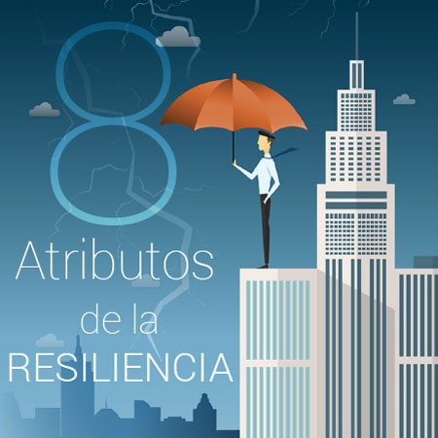
El autoconocimiento y la autoestima
La empatía y la resiliencia
La autonomía de la persona resiliente
El afrontamiento de la adversidad
Conciencia del presente y optimismo
Flexibilidad combinada con perseverancia
Sociabilidad en las personas resilientes
Tolerancia a la frustración y a la incertidumbre

Slide 12
ATRIBUTOS DE LA RESILIENIA | SIGNIFICADO
1. El autoconocimiento y la autoestima | El autoconocimiento nos permite mejorar la capacidad de reconocer y expresar las emociones.
2. La empatía y la resiliencia | El flujo de dar y recibir afecto en las relaciones con los demás es mayor, lo que incrementa nuestra red social de apoyo.
3. La autonomía de la persona resiliente | La creencia de que uno puede influir en lo que sucede a su alrededor. Esto va a hacer más fuerte a nuestra autoestima y nos va a movilizar hacia la resolución de conflictos.
4. El afrontamiento de la adversidad | Afrontar la adversidad con honor es propio de personas resilientes.
5. Conciencia del presente y optimismo | Las personas más resilientes tienen el habito en el aquí y ahora.
6. Flexibilidad combinada con perseverancia | La existencia de un propósito significativo en la vida, les da la fuerza interior para responsabilizarse de perseguirla, con flexibilidad.
7. Sociabilidad en las personas resilientes | Saben cultivar y valorar sus amistades. Se rodean de personas con una actitud positiva ante la vida.
8. Tolerancia a la frustración y a la incertidumbre | Aprendiendo a lidiar con la incertidumbre, para que nos cause el menor malestar posible.

Slide 13


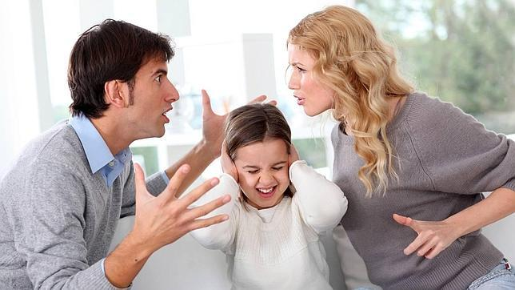
Factores de riesgo
Problemas de sus padres como abuso de drogas
Conducta criminal
Enfermedades
Una injusticia frustrante
Problemas escolares
(Son todas aquellas condiciones que se ubican dentro de lo físico, lo psicológico y lo social que dañan o limitan el potencial de un joven).
Experiencias traumáticas (sufrir la muerte de un ser querido)
Pobreza
Conflicto familiar
Exposición crónica a la violencia

Slide 14




Factores protectores
Se llega a la conclusión que mientras más oportunidades tengan las personas de estrategias de resiliencia (factores protectores), serán menos vulnerables a las secuelas negativas, tanto físicas como psicológicas del estrés.
(Son las condiciones que impiden la aparición del riesgo, de las conductas conducentes a él, por lo que disminuye la vulnerabilidad y favorecen la resistencia al daño). Los factores protectores se dividen en:
Factores externos
Cohesión familiar
La calidez con la que el niño es valorado, protegido y amado.
Factores internos
Inteligencia
Sentido del humor
Empatía
Control interno
Iniciativa

Slide 15
Factores de protección
Categorías de potenciales fortalezas humanas:
La emocional: Las emociones positivas se relacionan con la salud (Mayor nivel de felicidad, mayor protección ante la depresión y la ansiedad).
La motivacional: Optimismo, el bienestar, la felicidad y la satisfacción.
La intelectual: La originalidad, la creatividad, el talento o genialidad y la sabiduría y la inteligencia emocional.
La interacción social: La empatía, las habilidades interpersonales, la conducta prosocial y la espontaneidad.
La estructura social: la red social y apoyo social, las oportunidades sociales, la diversidad física y social y los recursos igualitarios socioeconómicos.

Slide 16
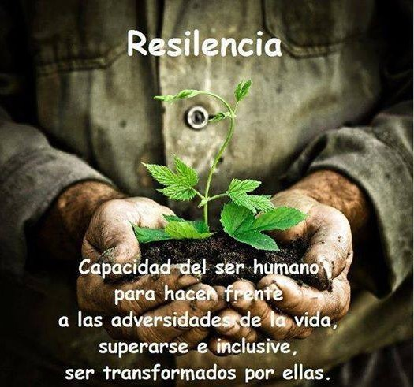
Resiliencia, personalidad y autoestima
Cuando las personas resilientes atraviesan dificultades, no ven la adversidad como un obstáculo, sino como un desafío o una oportunidad para su desarrollo.
La autoestima es una necesidad básica del ser humano, es decir, es esencial para el desarrollo normal y sano, e importante para la supervivencia (Branden, 1999).
Las personas con autoestima alta actuarán independientemente, asumirán responsabilidades, afrontarán nuevos retos con entusiasmo, estarán orgullosas de sus logros, demostrarán sentimientos y emociones.
Entre los recursos con los que cuentan las personas resilientes se encuentra el haber vivido experiencias de autoeficacia, autoconfianza y contar con una autoimagen positiva, es decir, con una autoestima positiva.

Slide 17


El optimismo y resiliencia
El optimismo como un recurso personal para el logro de la resiliencia en los adolescentes.
Los individuos resilientes tienden a mostrar mayor capacidad de ver cosas de manera positiva, concebir y enfrentar la vida de un modo más optimista.
El optimismo es una habilidad indispensable, ya que, en la medida que se tomen las situaciones adversas como una oportunidad para el desarrollo personal, las personas tendrán mayores posibilidades de fortalecer sus habilidades sociales y generar resiliencia.
Se ha observado que las personas optimistas tienen mejor humor, son perseverantes, exitosas y presentan mejor estado de salud física, enfrentan las dificultades con buen ánimo y son activas frente a las dificultades.

Slide 18
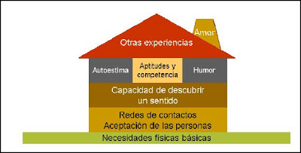
Factores que pueden influir en el desarrollo de la resiliencia
Vanistendael creó la alegoría de “la casita”. En ella se pueden advertir las competencias que se necesitan desarrollar en cada habitación, lo cual permite a una persona percibir sus áreas de oportunidad.

Slide 19
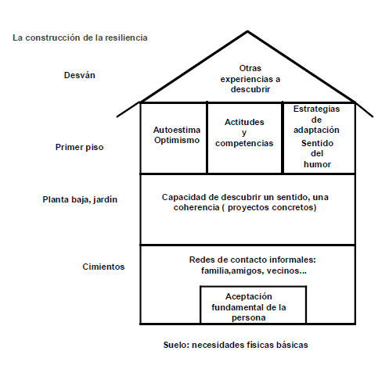
Realiza tu casita de la resiliencia, debe contener las siguientes características:

Slide 20
La casita de la resiliencia
Cimientos.- Aquí encontramos las necesidades fisiológicas básicas: comer, dormir, tener salud, etc.
Subsuelo.- Vínculos y redes de apoyo: la familia, los amigos, las asociaciones, etc.
Planta baja.- Capacidad de encontrar y crear sentidos de vida.
Primer piso.- Autoestima, recursos personales y sociales y sentido del humor.
Desván.- Apertura a nuevas situaciones difíciles. El percatarse de que la adversidad forma parte de la vida.

Slide 21
Fuentes de la resiliencia
Kotliarenco, Cáceres y Álvarez (1996) mencionan cuatro fuentes de resiliencia para los niños:
Primera fuente: “Yo tengo”. Se relaciona con lo que el niño tiene o con factores de soporte externo.
Segunda fuente: “Yo soy”. Se refiere a lo que el niño es o a fuerzas internas personales.
Tercera fuente: “Yo puedo”. Se sustenta en lo que el niño puede hacer o habilidades sociales.
Cuarta fuente: “Yo estoy”. Se asocia con lo que el niño está dispuesto a hacer.

Slide 22
Primera fuente: “Yo tengo”.
Relaciones confiables.
Acceso a la salud, educación, etc.
Un hogar estructurado y con reglas.
Padres que fomentan la autonomía.
Ambiente escolar estable.
Ambiente familiar estable.
Modelos a seguir.
Organizaciones religiosas o morales a su disposición.
Red social de apoyo con personas dispuestas a ayudar ante cualquier circunstancia.
Segunda fuente: “Yo soy”.
Respetuoso.
Autónomo.
Buen temperamento.
Orientado al logro.
Buena autoestima.
Esperanza y fe en el futuro.
Empatía.
Altruismo.
Control interno.
Creyente en Dios o en principios morales.

Slide 23
3. Tercera fuente: “Yo puedo”.
Ser creativo.
Ser persistente.
Tener buen humor.
Comunicarme adecuadamente.
Controlar los impulsos.
Buscar relaciones confiables.
Hablar cuando sea apropiado.
Encontrar a alguien que me ayude.
4. Cuarta fuente: “Yo estoy”.
Dispuesto a responsabilizarse de sus actos.
Seguro que todo va a salir bien.
Identifica los aspectos o características que tienes más desarrollados y los que te faltan por desarrollar:

Slide 24

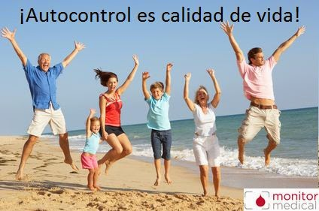

Estrategias de resiliencia
La búsqueda de soluciones
El autocontrol
La reestructuración positiva
El enfrentamiento activo
La planificación
El optimismo
El buen humor
La aceptación y búsqueda de apoyo social

Slide 25

¿Qué es trascendencia?
Trascendencia consiste en lograr aquello para lo cual se está en el mundo, en compañía de los otros y con objetivos claros para hacer de él un lugar más digno para vivir.
Implica logros en la persona a nivel integral (familia, espiritualidad, vida emocional, vida laboral, etc.), calidad de vida y relaciones interpersonales adecuadas.

Slide 26
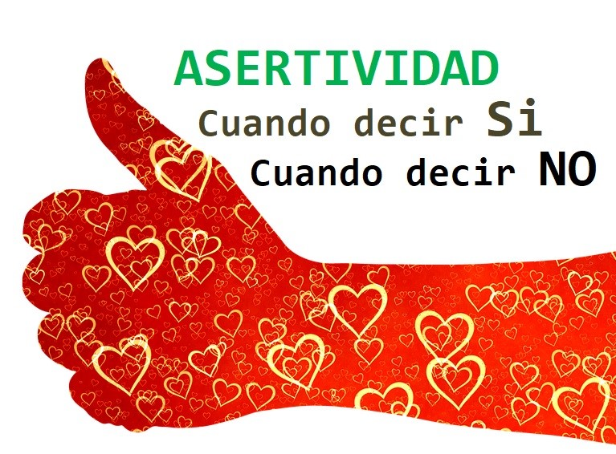
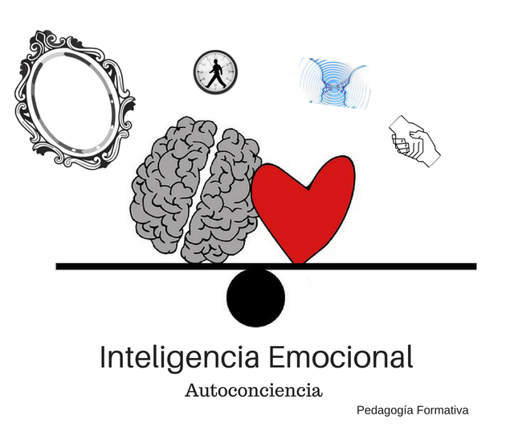
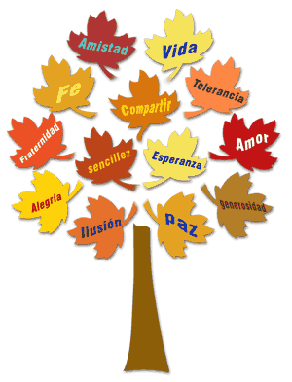
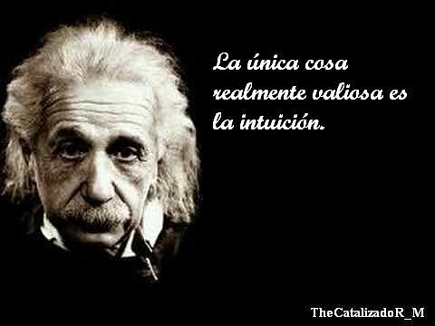

La resiliencia y trascendencia
La resiliencia se manifiesta como un proceso de acción sistémica en el que intervienen diferentes factores para promover el desarrollo integral del adolescente a pesar de sus condiciones de vida difíciles.
La resiliencia es un continuo que refuerza las opciones y oportunidades de las personas mediante la aplicación de sus capacidades y recursos internos para enfrentarse a situaciones de riesgo, o que pongan en peligro su desarrollo, superarlas, mejorar su calidad de vida y hacer posible sus proyectos de futuro.

Slide 27
La transformación incluye los cambios siguientes Siebert (2007):
Pasar de ser menos eficaz | Lo que tengo que hacer para pasar a ser más eficaz
Resistirse al cambio | Aceptar el cambio
Yo gano | Todos ganamos
Dependiente o independiente | Interdependiente
Reglas | Valores, principios y ética
Dirección mediante afirmaciones | Dirección mediante preguntas
Pensamiento juicioso | Empatía que valida
Control externo | Control interno
Reaccionar sin reflexionar | Respuesta consciente con opciones
Controlar el entorno | En armonía con el entorno
A medida que vaya adquiriendo más resiliencia, manejará los cambios y las adversidades de manera eficaz, con mayor facilidad y rapidez.

Slide 28

Actitudes para recuperarse de la adversidad
Habilidades sociales
Ser capaz de manejar situaciones de conflicto, de tensión o problemas personales.
Contar con alguien que le escuche y le ayude cuando lo necesita.
Fortalecimiento del ambiente social
Cuente con Redes sociales de apoyo (familia, amigos, escuela)
Es importante que el adolescente cuente con personas que le quieran y en quienes confiar.
Cuente con personas que le pongan límites para aprender a evitar peligros o problemas.
Recursos personales
Autoestima, Autonomía, Control de impulsos.
Empatía, Optimismo, Sentido del humor.
Fe o creencias en un ser superior.

Slide 29
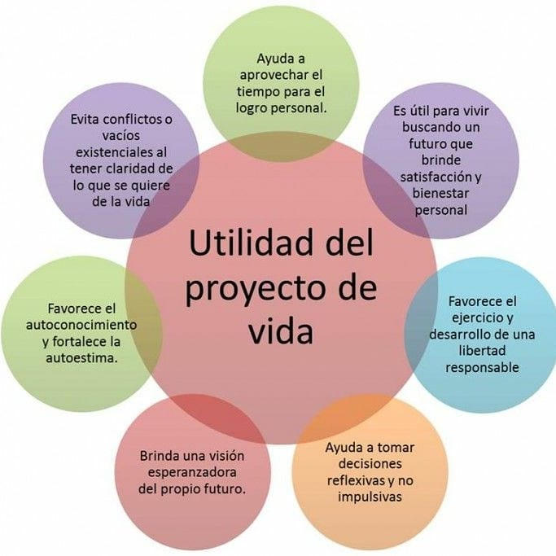
Elementos que contribuyen a su proyecto de vida para trascender
Preguntarse
Visión
¿Quién soy?
¿Hacia dónde voy?
¿Cómo me veo en el futuro?
Misión
¿Qué quiero ser?
¿Qué quiero hacer?
¿Qué quiero tener?
¿Qué es lo que más me gusta hacer?
¿Qué haría si supiera que no puedo fracasar?

Slide 30

Mantener una salud integral en la adolescencia
La promoción de la resiliencia muestra la importancia del vínculo y la solidaridad
Invita a un cambio de perspectiva de la prevención, a no dirigirse a los adolescentes como víctimas potenciales, sino como personas que tienen recursos para desarrollar su propia resiliencia.

Slide 31
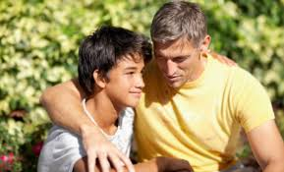





¿Cómo podemos promover y favorecer la resiliencia en jóvenes que están viviendo en situaciones conflictivas? (CIPSIA)
Fomentar una relación estable con al menos uno de los padres u otras personas de referencia.
Dotarle de apoyo social dentro y fuera de la familia (padres, tíos, profesores, etc.)
Promover un clima educativo emocionalmente positivo (afecto, cariño), aceptante (reconocimiento), abierto, orientador, pero con unos límites claros.
Trabajar la seguridad en uno mismo y en la propia capacidad de afrontamiento.
Buscar un propósito significativo en la vida y un sentido en esta.
Aprender que uno puede influir en lo que sucede a su alrededor
Transmitir que se puede aprender de las experiencias positivas y de las negativas.
Buscar modelos sociales que fomenten un afrontamiento constructivo.
Fomentar las expectativas de autoeficacia, la confianza en uno mismo y el concepto positivo de uno mismo.
Trabajar sobre las habilidades sociales y las habilidades de resolución de problemas.

Slide 32
Bibliografía
Castro González, Ma. Del Carmen. (2013). Resiliencia tanatológica: El arte de resurgir del fango. México. Trillas.
González Arratia López Fuentes, Norma Ivonne. (2011). Resiliencia y personalidad en niños y adolescentes: Cómo desarrollarse en tiempos de crisis. Toluca, Estado de México. UAEM.
González Ramírez, José Fco. (2003). Potencia la autoestima positiva: Lo que yo quiero es que tú me quieras. España. Colección Autoayuda.
Montes Reyes, Tayde Icela. et al. (2016). Desarrollo personal: Libro de texto. México. UAEM.

Slide 33
Mesografía
http://www.beatrizmunozsolomando.com/blog/2012/10/la-resiliencia-para-superar-las-adversidades/
https://www.areahumana.es/resiliencia/
https://revistas.ucm.es/index.php/RCED/article/viewFile/RCED0505120107A/16059
http://aepcp.net/arc/01.2006(3).Becona.pdf
https://www.mentesana.es/psicologia/desarrollo-personal/resiliencia-recuperarse-adversidad_1341
https://www.cipsiapsicologos.com/blog/resiliencia/

Slide 34
Nota: El contenido de este material es únicamente con fines educativos y se reconoce que pertenece a sus autores legales y/o intelectuales.
Las imágenes de este material fueron tomadas de Google.

